Slide 1

GIT e GITHUB

Slide 2


Quem sou eu:
Gustavo Henrique (Gu Henriques) – 26 anos
Desenvolvedor Backend – Engenheiro da Computação
Application Development Analist na Accenture
Community Manager da Thasfin Community
Curiosidade: Amo música e sou músico

Slide 3



São a mesma coisa?
GIT

Slide 4
O que é GIT ?
Software de Controle de versão (Version Control Software – VCS)
O controle de versão refere-se ao processo de salvar diferentes arquivos ou ‘versões’ ao longo das várias etapas de um projeto.

Slide 5
Alguns comandos importantes!
GIT <COMMAND>
INIT
CLONE
PULL
COMMIT
PUSH
MERGE
GIT CLONE
GIT CLONE

Slide 6
E SE TUDO DER ERRADO...
GIT PUSH --FORCE
PROBLEMA RESOLVIDO

Slide 7

O que é GITHUB?
É uma plataforma que pode conter repositórios de código em armazenamento baseado em nuvem para que vários desenvolvedores possam trabalhar em um único projeto e ver as edições uns dos outros em tempo real.
Armazenar diversos tipos de dados.
O GitHub facilita a colaboração usando o git.

Slide 8
Padrões de commit
Conventional Commits
Benefícios:
Criação automatizada de CHANGELOGs
Histórico estruturado
Facilita a criação de relatórios
Facilita a entrada de novos Devs

Slide 9
Padrões de commit
Padrão do conventional commits
[TIPO](ESCOPO): [DESCRIÇÃO_DO_COMMIT] [
CORPO_DO_COMMIT
]
[FOOTER_DO_COMMIT]
Tipos:
Feat
Fix
Style
Refactor
Test
Docs
Chore

Slide 10
Padrões de commit
feat(listService): [DESCRIÇÃO_DO_COMMIT] [
CORPO_DO_COMMIT
]
[FOOTER_DO_COMMIT]
Escopo: O escopo do commit é uma parte opcional, curta e de fácil compreensão. É nela que iremos dizer qual parte do código foi modificada, como indicar que fizemos alterações apenas na camada de Client de um microsserviço.

Slide 11
Padrões de commit
feat(listService): created delete list function [
CORPO_DO_COMMIT
]
[FOOTER_DO_COMMIT]
Descrição: A descrição, juntamente com o tipo, é uma das partes mais importantes do padrão: é aqui que deve ser descrito, de maneira clara, sucinta e simplificada, o que foi realizado no commit. É recomendado que essa parte tenha, no máximo, 70 caracteres, para que não se estenda muito.

Slide 12
Padrões de commit
feat(listService): created delete list function
- Creating the new route to delete the list
[FOOTER_DO_COMMIT]
Corpo:
O corpo do commit é também opcional. Nele, pode-se realizar uma descrição mais detalhada do commit, indicar razões para a realização dele e consequências que ele pode vir a causar, além de alguma outra observação que seja pertinente.

Slide 13
Padrões de commit
feat(listService): created delete list function
- Creating the new route to delete the list
# ISSUE-1
Rodapé:
O rodapé, assim como o corpo, é opcional e informativo. Ele pode ser usado como uma finalização do commit, informando o encerramento de uma issue ou o pertencimento/associação a uma task também.

Slide 14
PADRÕES DE COMMIT
Beleza, mas como praticar?
Commitlint
Commitzen

Slide 15
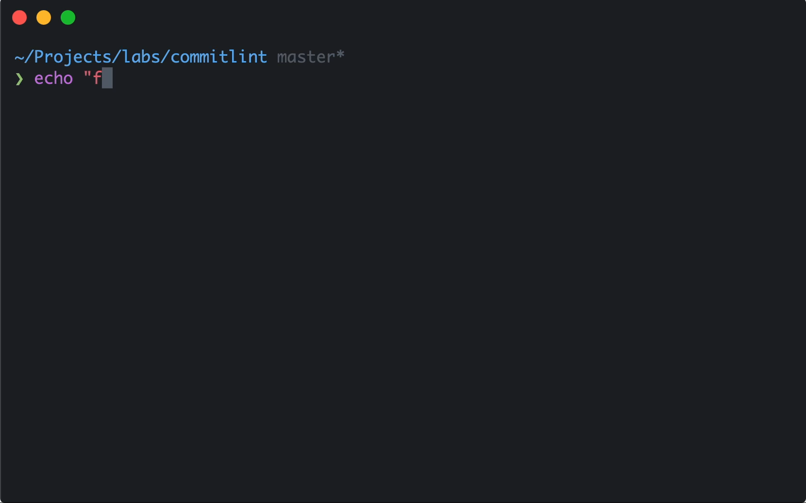
PADRÕES DE COMMIT
Beleza, mas como praticar?

Slide 16
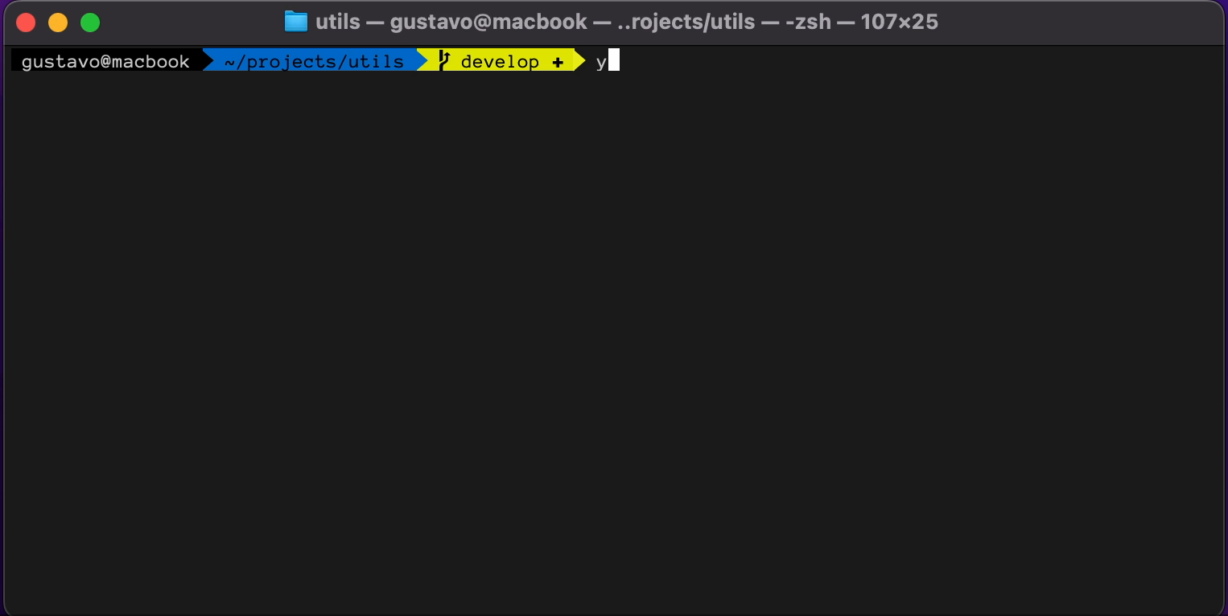
PADRÕES DE COMMIT
Beleza, mas como praticar?

Slide 17
Tive uma ideia

Slide 18
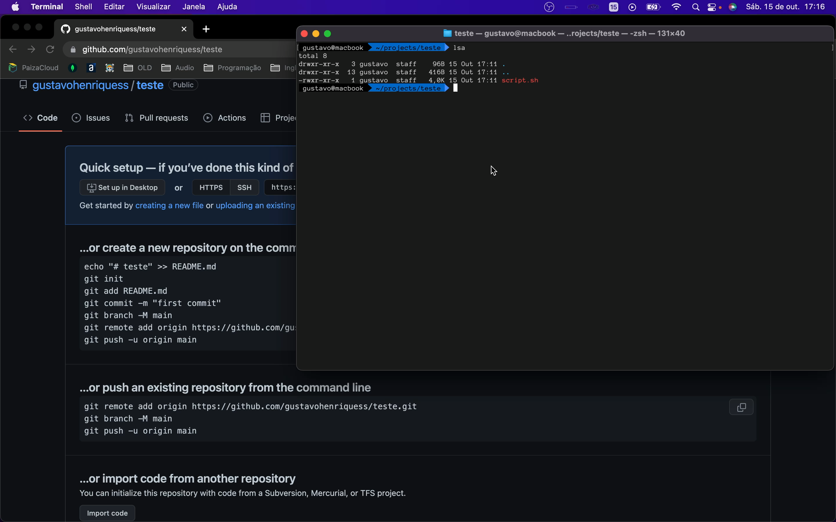
Tive uma ideia

Slide 19
LINKS ÚTEIS
Convention Commits
Repositórios com o Script

Slide 20

Contato

